Slide 1
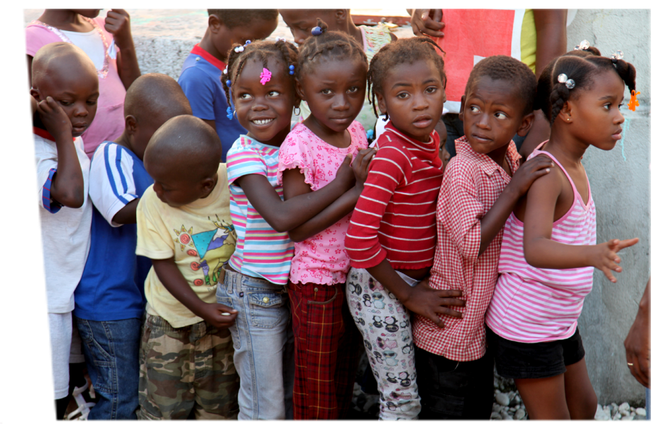
Les jeudis de la pédiatrie
Session … 13 FEVRIER 2020 :
Heure…………………12H00 (GMT)
Lieu……………………………….….
Salle………………………………….
«L’asphyxie néonatale»
Dr OUMAROU Zaratou
Pédiatre - Périnatologiste / Maternité Issaka Gazobi

